Slide 1
KLASYFIKACJA NADZOROWANA POKRYCIA TERENU POWIATU WŁODAWSKIEGO
ANALIZA PORÓWNAWCZA 2018 VS 2023
Wykonali: Weronika Dziołak i Rafał Pelczar

Slide 2


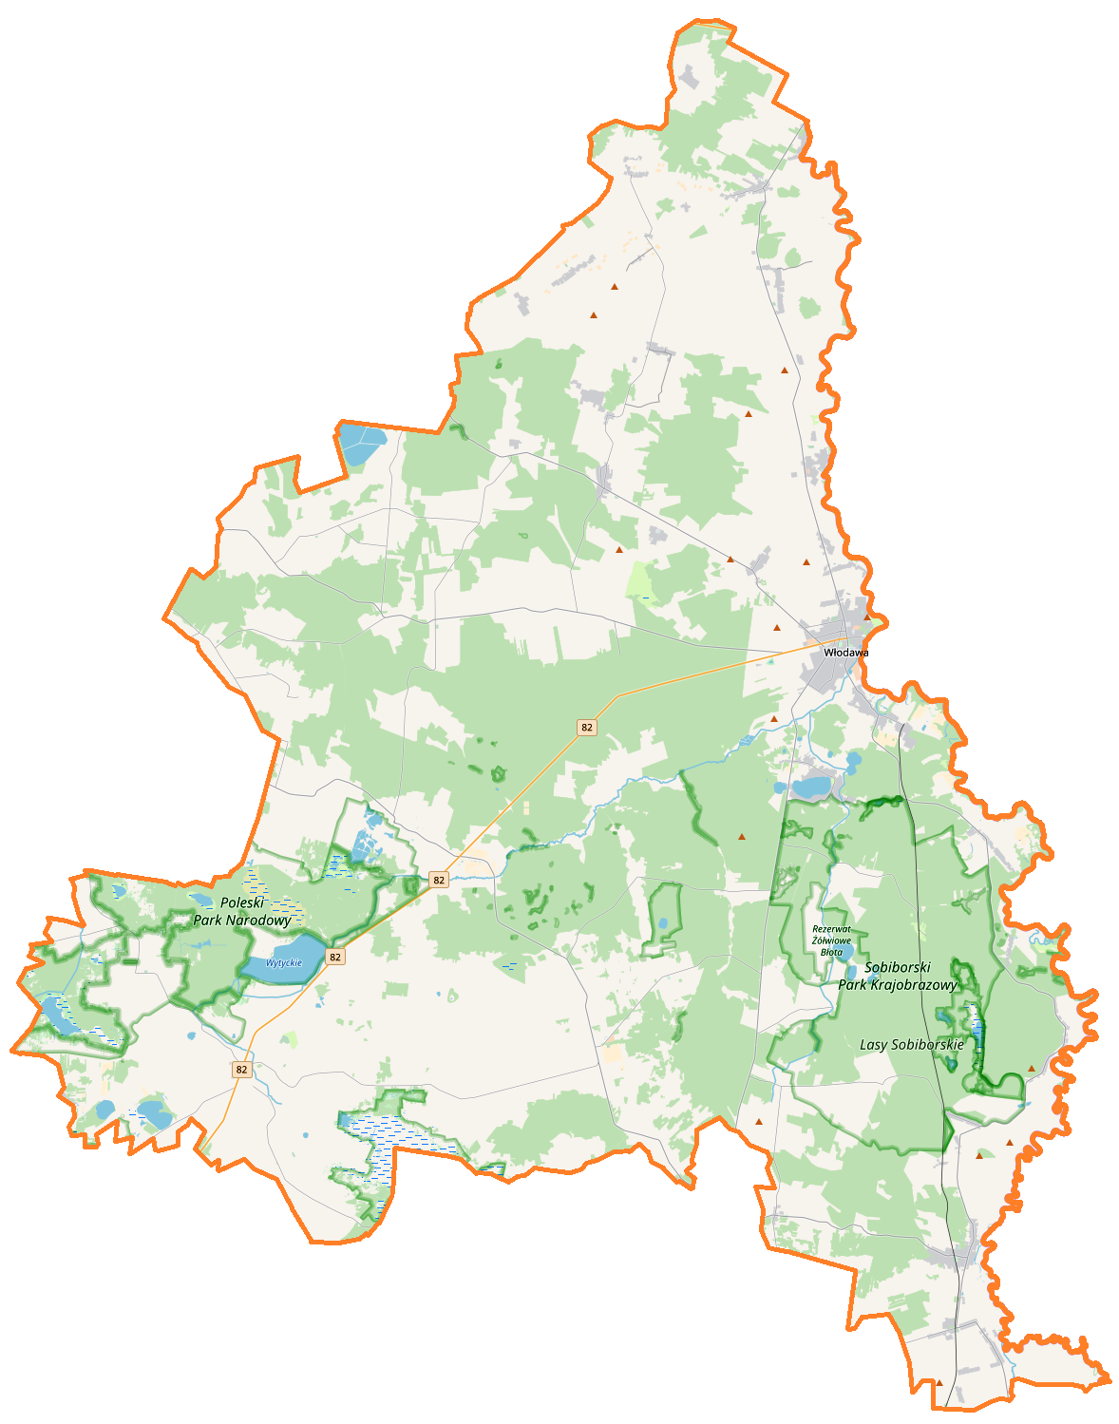
O TERENIE BADAŃ
Powiat włodawski położony jest we wschodniej części województwa lubelskiego, przy granicy z Białorusią i Ukrainą. To region o wyjątkowych walorach przyrodniczych i kulturowych – dużą część jego powierzchni zajmują lasy, torfowiska i bagna. Znajduje się tu Poleski Park Narodowy oraz liczne rezerwaty przyrody, chroniące unikalne gatunki roślin i zwierząt. Powiat leży również na terenie Pojezierza Łęczyńsko-Włodawskiego, które charakteryzuje się obecnością licznych jezior o czystej wodzie pochodzenia krasowego. To obszar o dużym znaczeniu przyrodniczym i krajobrazowym, sprzyjający turystyce ekologicznej, wypoczynkowi oraz obserwacji przyrody. Środowisko powiatu cechuje się czystością i mało przekształconym krajobrazem.

Slide 3
CEL ANALIZY
Celem analizy jest zbadanie zmian pokrycia terenu oraz kondycji roślinności (NDVI) w latach 2018 i 2023 na podstawie danych Sentinel-2, z porównaniem do danych referencyjnych BDOT10k oraz CLC.

Slide 4
ETAPY ANALIZY
Pobranie i wstępne przetworzenie danych
Klasyfikacja pokrycia terenu na podstawie danych CLC
Analiza zmian klasyfikacji 2018 vs 2023
Wnioski
Analiza NDVI i jego zmian
Porównywanie wyników z danymi z BDOT10k
Porównanie zgodności klasyfikacji z CLC 2018 i 2023
Wizualizacja wyników

Slide 5
ŹRÓDŁA DANYCH
Dane z Sentinel-2 (10x10 px)
BDOT10k
CLC

Slide 6
Klasyfikacja pokrycia terenu na podstawie danych CLC
Przygotowanie punktów treningowych dla przykładowych 5 klas:
112 – zabudowa
211 – pola
311 – lasy
511 – wody
231 - pastwiska

Slide 7
Klasyfikacja pokrycia terenu na podstawie danych CLC
Następnie wykonana została klasyfikacja pokrycia terenu z użyciem Random Forest w roku 2018 i 2023 a także oceniona jej skuteczność.
Wskaźnik | 2018 | Ocena 2018 | 2023 | Ocena 2023
Accuracy | 0,6629 | Około 2/3 próbek zostało poprawnie sklasyfikowanych | 0,7191 | Około 71% próbek zostało poprawnie sklasyfikowanych
Kappa | 0,4825 | Średnia zgodność modelu z rzeczywistością | 0,559 | Średnia zgodność, ale bliższa dobrej (>0,6)
No Information Rate | 0.4382 | Znaczące i pozytywne przewyższenie NIR | 0.4382 | Znaczące i pozytywne przewyższenie NIR
P-value | 1.286e-9 | Klasyfikacja jest istotna statystycznie | 3.113e-14 | Klasyfikacja jest istotna statystycznie

Slide 8
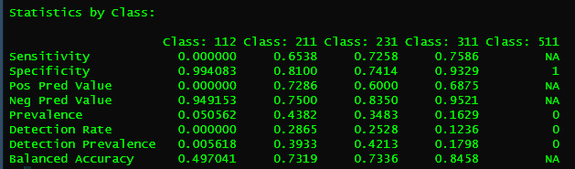
Tabela statystyk klasyfikacji 2023 roku

Slide 9
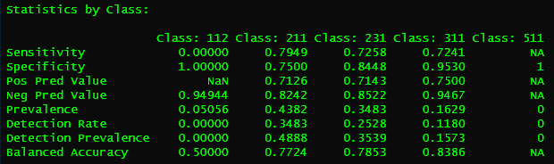
Tabela statystyk klasyfikacji 2018 roku

Slide 10
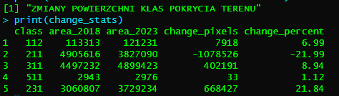
Analiza zmian pokrycia terenu 2018 vs 2023 rok

Slide 11
Statystyki NDVI
Wskaźnik | 2018 | 2023 | Różnica 2023-2018
Minimum | -0,4885 | -0,7243 | -1,27199
Maximum | 0,9281 | 0,9903 | 0,85291
Mediana | 0,7503 | 0,7657 | 0,01171
Średnia | 0,6739 | 0,6856 | 0,01171
1 kwartyl | 0,6002 | 0,6184 | -0,03471
3 kwartyl | 0,8074 | 0,8226 | 0,05895

Slide 12
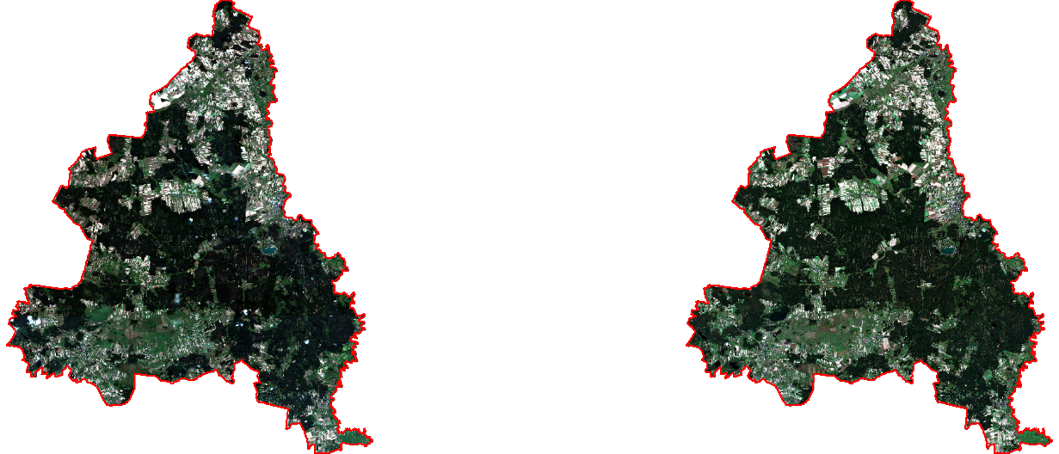
Porównanie obrazów RGB 2018 vs 2023 rok
2018
2023

Slide 13
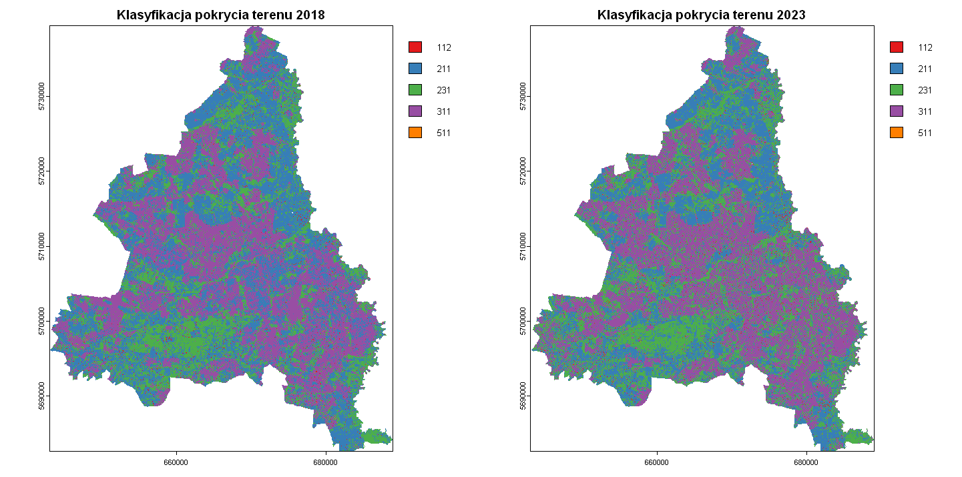
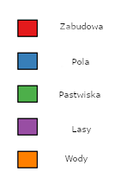
Klasyfikacja pokrycia terenu

Slide 14
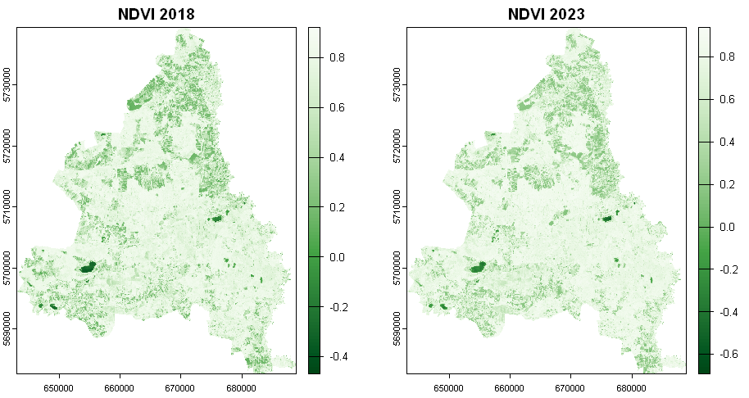
Porównanie NDVI 2018 vs 2023 rok

Slide 15
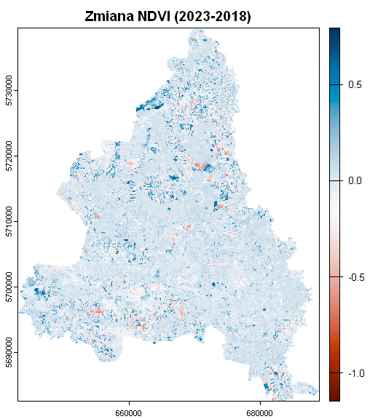

Slide 16
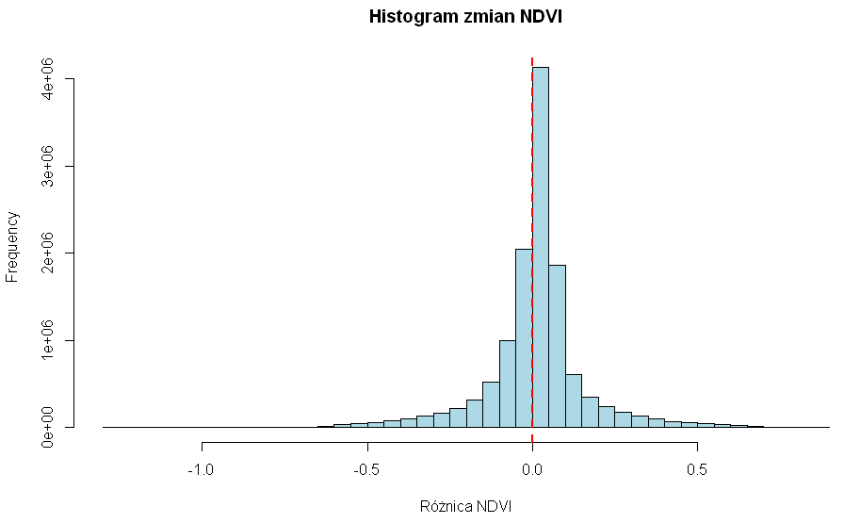

Slide 17
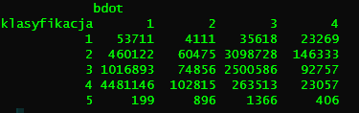
Porównanie klasyfikacji z 2023 roku z BDOT10k

Slide 18
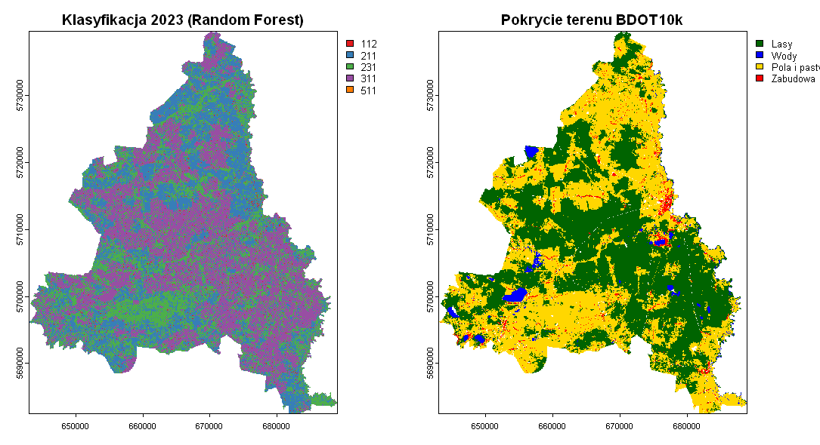
Porównanie klasyfikacji z 2023 roku z BDOT10k

Slide 19

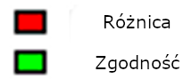
Zgodność klasyfikacji z BDOT10k

Slide 20
Wyniki
Dokładność klasyfikacji (71,9% - 2018 i 66,3% - 2023) oraz współczynniki Kappa wskazują na umiarkowaną zgodność modelu z danymi referencyjnymi
Duży spadek pól uprawnych a wzrost pastwisk zabudowy i lasów
Większość obszaru doświadczyła wzrostu wegetacji, co jest zgodne z wynikami klasyfikacji – np. zwiększona powierzchnia lasów i pastwisk
Zgodność klasyfikacji z BDOT10k (2023): 34,1%
Zgodność z Corine Land Cover (CLC): 11,27% (2018) i 11,80% (2023)

Slide 21
Wnioski
Model klasyfikacyjny działa dobrze, ale jego trafność spadła w 2023 – być spowodowane zachmurzeniem lub jakością danych
Obserwujemy istotne zmiany pokrycia terenu, głównie zmniejszenie pól uprawnych i wzrost terenów zielonych oraz zabudowanych
NDVI ogólnie wzrosło, co świadczy o poprawie kondycji roślinności lub jej ekspansji
Zgodność z danymi referencyjnymi jest umiarkowana lub niska, co może być związane z różnicami w faktycznym użytkowaniu gruntu a ich zadeklarowaniu w np. BDOT10k, porą roku lub warunkami atmosferycznymi na zdjęciu

Slide 22
Dziękujemy za uwagę

